Slide 2
স্বাগতম সকলকে

Slide 3
শিক্ষক পরিচিতি
মোঃঅলিউল্লাহ
প্রভাষক,গনিত
ঢাকা বয়েজ এন্ড গার্লস কলেজ
উত্তরা,ঢাকা-১২৩০।
মোবাঃ০১৯৬৬১০৮৩৯১
Email-Oliullahdbc@gmail.com

Slide 6
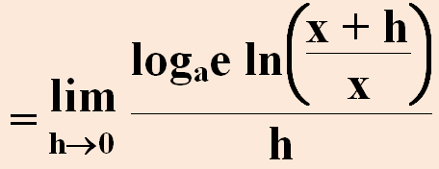

Slide 7
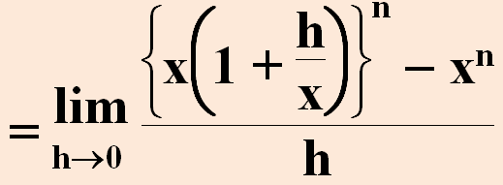
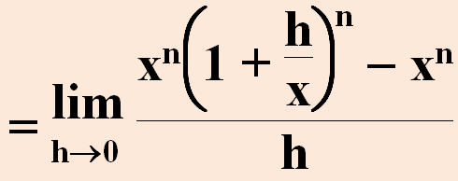

Slide 10
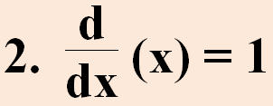

Slide 11
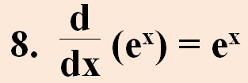

Slide 16
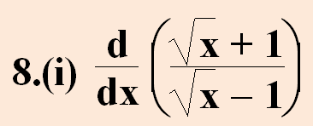
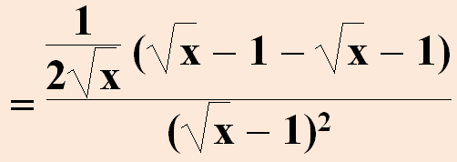
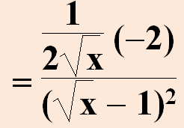
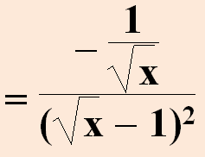
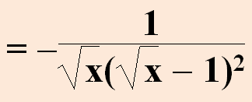

Slide 21
সকলকে ধন্যবাদ

